Slide 1
A tanárság újkora
Készítette:
Sólák Réka
Huang Han
Pintér Erzsébet
Semsei András
Vadas Bendegúz
Rakonczai Roland

Slide 2
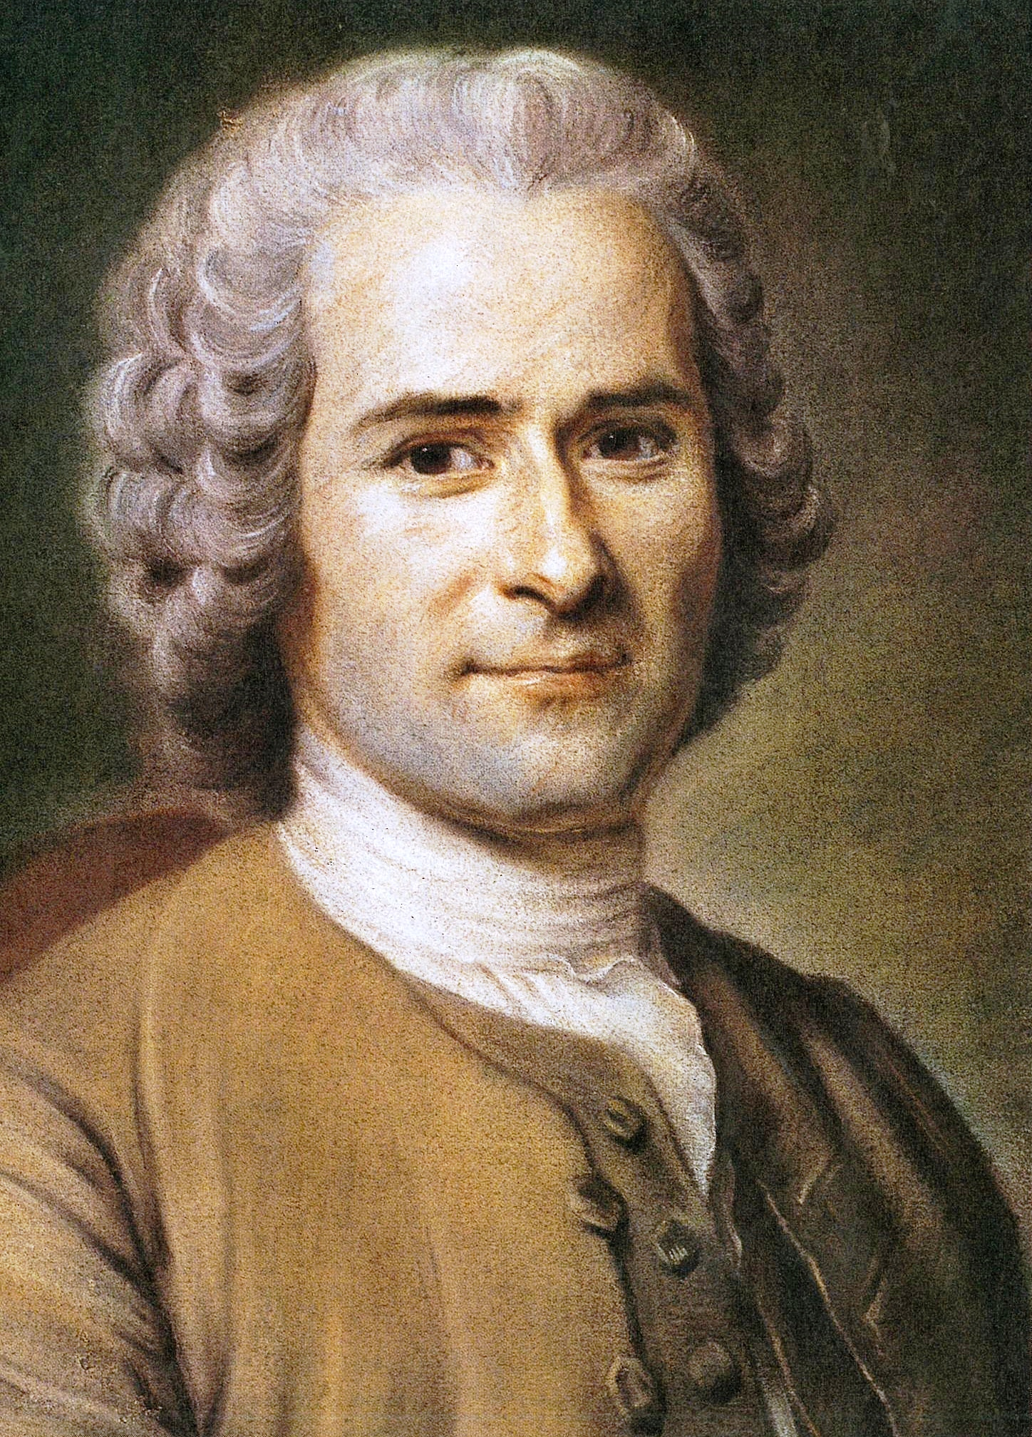
Rousseau (1712 – 1778)
Felvilágosodás
Filozófia az oktatásról (szörnyű)
társadalom nem jó, természet jó.
a növekedés 4 szakasza:
0-2 év: beszédkészség megtanulása
2-12 év: érzékszervek nevelése
12-15 év: értelmi nevelés
15-házasságkötés: felnőtté válás, erkölcsi nevelés, vallási nevelés
Notes:
-Felvilágosodott filozófus
-az oktatásról, nevelésről való nézete a természetet helyezte a központba a társadalommal, művészetekkel, tudománnyal szemben
0-2:

Slide 3
1772-től 1800-as évek elejéig
Férfi tanárok
Nem kellett tanár végzettség
Szórványos tanítás
Ambíciózus pedagógusok => tanítás mellékes
Virginia Gazette - (1772 aug. 20)

Slide 4
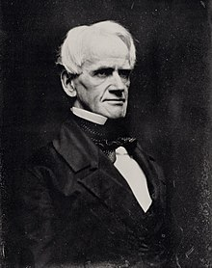
Horace Mann (1796 – 1859)
Az amerikai oktatás atyja
Tanárképző intézmények alapítása (normal school)
Mann-t megválasztották az Amerikai Egyesült Államok Képviselőházába
Henry Barnard, Catharine Beecher, James G. Carter

Slide 5
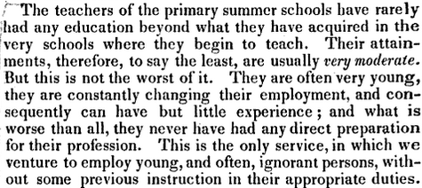
1820-1830
független, elérhető és demokratikus iskola
Általános iskolák elődjei (Common Schools) megjelennek,
De nincs elég tanár és nincsenek jól képezve
Férfiak katonának mennek vagy megbecsültebb állást keresnek->nők
James G. Carter - Essays Upon Popular Education (1826)

Slide 6
A feminizmus

Slide 7
A kezdetek – 1840-es évek
A feminizmus szimbóluma a Vénusz-tükör
Dame Schools
Common Schools –> nők az oktatásban
Kevesebb fizetés
Erkölcsi felsőbbrendűség – fegyelmezés kérdése
„nagyfiúk”
Nagyon fiatalok – alulképzettek (akár csak 8 osztály) –>
Egyre magasabb képzettség -> tanárokkal szembeni követelmények –>
1838: Tanárképző intézetek megnyitása
Notes:
Dame Schools: Kis magániskola kisgyermekek számára, amelyet nők vezetnek. Az ott tanítók nem voltak jól képzettek, de megmutatták, hogy a nők is tudnak oktatni.
A fiatalabb nők egyre jobban képzettek lettek, az USA-ban a női írástudás elég magas fokú volt.
Common schools: nőket is alkalmaznak, mivel már egyre magasabb képzettséggel rendelkeznek.
A reformerek azzal érveltek, hogy a nők gondoskodók és anyáskodók.
A nők kisebb fizetést kaptak, kb 1/3-át a férfiak fizetésének
A nőknek erkölcsi felsőbbrendűséget biztosítottak, a reformerek csendben aggódtak amiatt, hogy a nők képesek-e rendet tartani az osztályteremben és fegyelmezni a fegyelmezetlen gyerekeket. Az új tanítónők sok iskolában nagyon fiatalok voltak, akár 14-15 évesek. 8 osztály végzettséggel már sok iskolában taníthattak, néha a diákjaik is nagyobbak voltak náluk.
A 19. században rengeteg tanár panaszkodott arra, hogy a tanítás a nagyfiúk miatt jelentett kihívást, akik flörtölni kezdtek velük vagy ugratni kezdték őket.
A nők egyre jobban képzettek lettek és az állami tisztviselők felfigyeltek erre. Ebben az időszakban a legtöbb állam elkezdte bevezetni a tanárokkal szemben támasztott követelményeket: alapvető tudományos kompetenciákat és a folyamatos továbbképzéshez szükséges nyári intézeteken való részvételt.
1838-tól meszecsuszec állammal kezdve tanárképző intézmények nyíltak.

Slide 8
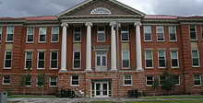
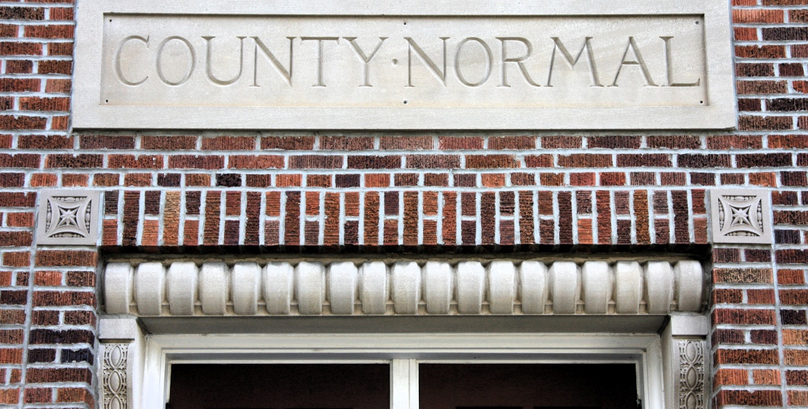
Tanárképző intézetek
Szisztematikus tanárképzés
Összefüggő és tudományos tanterv
Normal school
1839: Lexington – Cyrus Peirce -> első állami tanárképző
Eleinte nagy népszerűség -> rövid fénykor
20. század: főiskolák, egyetemek
Notes:
A tanárképzőket eredetileg azért hozták létre, hogy szisztematikus tanárképzést biztosítsanak.
Céljuk az volt, hogy felkészítsék a tanárokat a kialakulóban lévő közös iskolákban való munkára, olyan szinten, amely meghaladja azt az egyszerű gimnáziumi képzettséget.
A tanárképzők büszkék voltak alapos, összefüggő és "tudományos" tantervükre.
Olyan normát biztosítottak volna minden tanár számára (innen az angol normal school kifejezés), amely olyan minőségi szintet biztosított volna, amely korábban általában nem volt elérhető.
Az első államilag támogatott tanárképzőt 1839-ben Cyrus Peirce vezetésével a meszecsuszeci Lexingtonban hozták létre.
Bár a tanárképző ötlete egy ideig nagy népszerűségnek örvendett, valójában a tanárképzők fénykora viszonylag rövid ideig tartott.
A huszadik század fordulója körül az oktatási kurzusok egyre inkább a rendes főiskolákra és egyetemekre költöztek. A tanárképző intézetek hatása azonban óriási volt, mivel az államok felismerték, hogy a tanárok számára ösztönző és igényes felkészítő kurzusokat kell biztosítani.

Slide 9
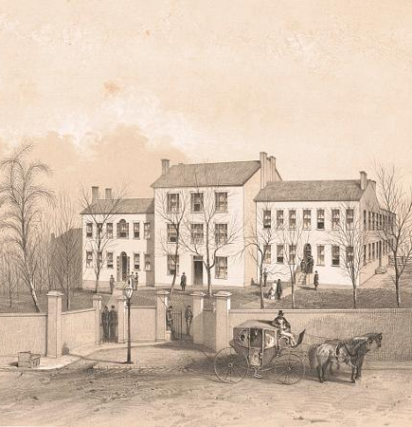
1850-1880: Női tapasztalatok az osztályteremben
Egytermes vidéki iskolák: akár 60 gyerek
Nem túl igényes tananyag
Rengeteg tanítónő
Notes:
Az egytermes vidéki iskolákban akár 60 gyermek is tanulhatott, a tanároknak nem volt könnyű dolguk. A tananyag általában nem volt túlságosan igényes. A szövegek gyakran egyszerű erkölcsi traktátusok és a gyermeki erényekről szóló alapművek voltak.
A nők özönlöttek a tanításhoz. Nemcsak a fizetésért, a függetlenség és a céltudatosság okán is, amelyet a tanítás adott nekik. A tanítás ablakot nyitott a nők számára az eszmék, a politika és a közhasznúság szélesebb világára.
A tanárnők éppen azért tudtak változást elérni, mert nem volt hosszú távú, saját érdekük a tanári pálya, bizonyos értelemben kívülállók voltak. A tanítás elnőiesedése nemcsak azt változtatta meg, ahogyan a társadalom a nőket látja, hanem azt is, ahogyan a nők önmagukat látják.

Slide 10
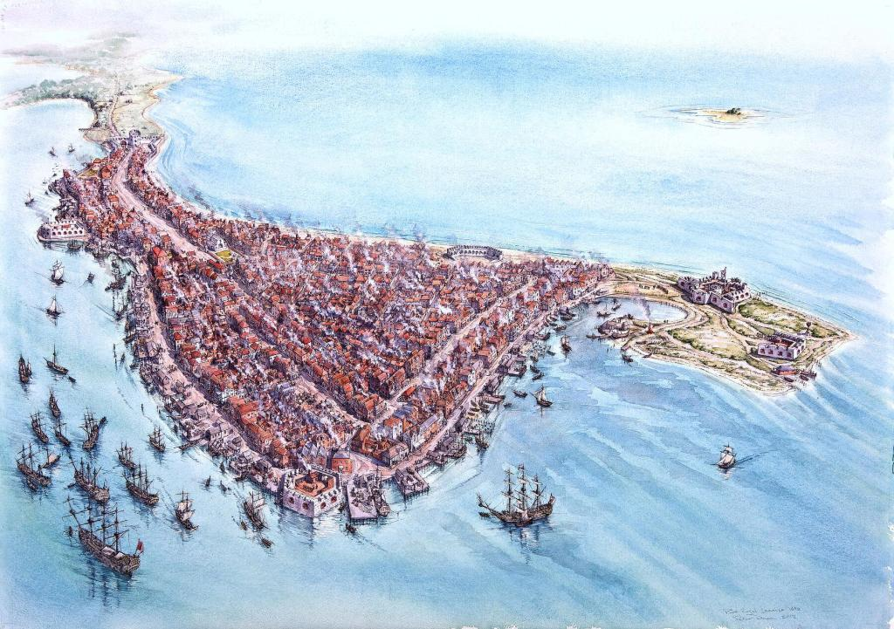
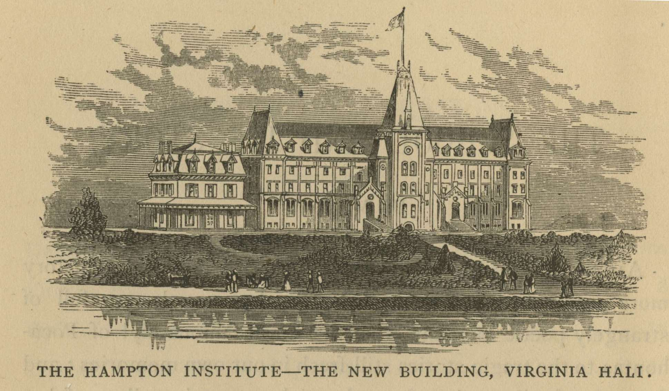
Port Royal kísérlet
Hampton Intézet
A felszabadítottak rabszolgák "fehér társadalomba" való beillesztésére tett erőfeszítések
Hampton Institute mezőgazdasági főiskola és tanárképző az újonnnan felszabadított rabszolgák számára.
Notes:
Az 1862-ben a dél-karolinai tengeri szigeteken indult Port Royal Kísérlet egy korai kísérlet volt arra, hogy az újonnan felszabadított rabszolgákat felkészítsék a polgárháború utáni társadalomban való teljes körű demokratikus részvételre.
Az 1868-ban alapított virginiai Hampton Intézet mezőgazdasági főiskolaként és tanárképzőként indult az újonnan felszabadított rabszolgák számára.

Slide 11
Amerikanizáció
A sokszínű emberek beillesztése az amerikai főáramba
20. sz. fordulója: bevándorlók özönlöttek az USA-ba
Szélsőséges módszerek
Tanárok: példaképek a diákok számára
Notes:
A 20. század fordulóján elég sok bevándorló érkezett amerikába, így az oktatás sürgető céljává vált őket beilleszteni az amerikai társadalomba.
Fontos volt, hogy ne csak a nyelvet, hanem az amerikai kultúrát is elsajátítsák.
Szélsőséges módszerek, pl. szappanos szájkimosás, de így is hálásak voltak az iskoláknak…

Slide 12
Magyar történelem
16. sz. új iskola rendszer
hasonló a mai iskolai rendszerhez
de kizárólag felekezet képzés
1773 Mária Terézia reformjai + Jezsuiták feloszlása
Állami középiskolai tanárképzés
1777 Ratio Educations
tovább szabályozza a tanárképzést
Állami normák a tanárképzésre
előtte: jezsuiták 3.5 év filozófia=> tanár ( piaristák hasonló)
egyszerre állami és nem hivatalos egyházi tanárképzés
Notes:
16.sz. Hasonló a mostanihoz de egyetemek csak egyházi emberek képzése
1773 Mária Terézia reformjai + Jezsuita rend feloszlása => elkezdődik Állami középiskolai tanárképzés
1777 tovább szabályozza a tanárképzést (elég kezdetleges az egész)
előtte: jezsuiták képzése 3 év tanulás és fél év ismétlés (collegium tentium)
Első állami normák a tanárképzésre
előtte: jezsuiták 3.5 év filozófia=> tanár ( piaristák hasonló)
egyszerre állami és nem hivatalos egyházi tanárképzés!!!
átmeneti időszak után egyszerre 2 iskolába (Rendi főiskola és állami egyetem egyszerre jártak a diákok)

Slide 13
Állami oktatás kezdete
1806 Ratio Educationis
Rendi főiskola és állami egyetem egyszerre
Egyházi képzés is újra hivatalos
Állami kontroll: Írásbeli és szóbeli vizsga
1849 Organisationsentwurf
52-ben Magyarországra is kiterjesztették
Képesítési vizsga és szaktanári rendszer bevezetése
szerzetesrendi tanárok felmentést kaptak
Sok a kiskapu
Notes:
Ratio Educationis (rendelet)
Egyházi képzés is újra hivatalos !!!
Állami kontroll: Írásbeli és szóbeli vizsga
1849 Organisationsentwurf [organizacionzentvurf] (Szervezeti tervezet)
52-ben Magyarországra is kiterjesztették
Képesítési vizsga és szaktanári rendszer bevezetése
szerzetesrendi tanárok felmentést kaptak (Sok a kiskapu!!!)

Slide 14
Tanárképzés szabályozása
1870 Eötvös József rendelete
tanárképző intézmények létesítése
Trefort Ágoston tovább finomítja a rendeletet
1883 középiskolai tövény => mai iskolarendszerű
tanári képesítő vizsga kötelezővé tétele
Notes:
1870 Eötvös József rendelete
tanárképző intézmények létesítése!!!
Trefort Ágoston tovább finomítja a rendeletet
1883 középiskolai tövény => mai iskolarendszerű
tanári képesítő vizsga kötelezővé tétele!!! (8.osztály majd érettségi)

Slide 15
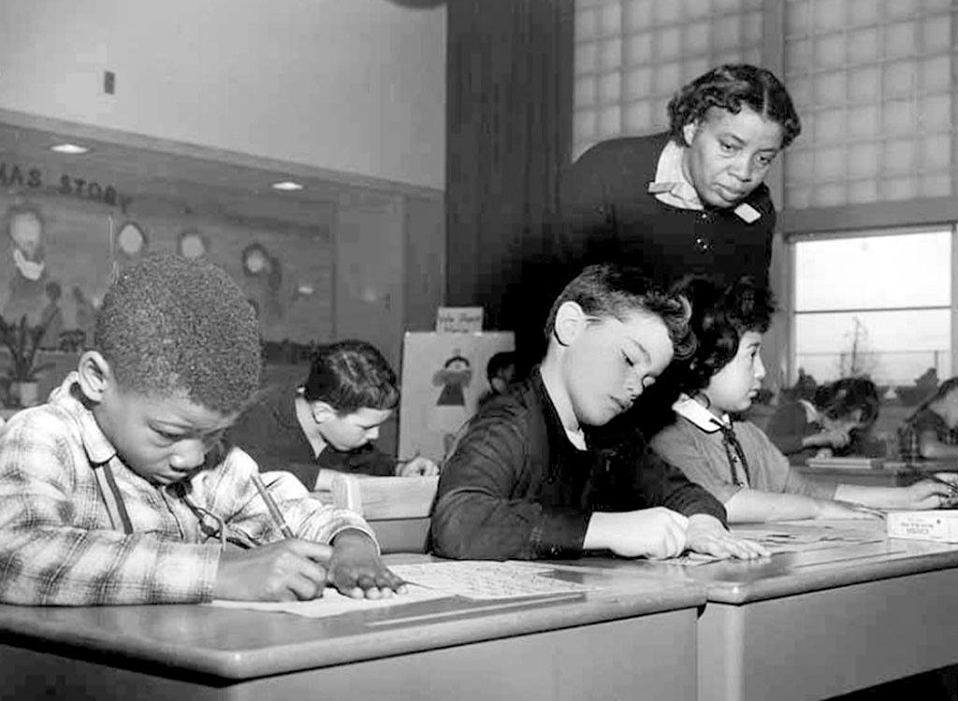
Tanárnők lázadása (1890-1910)
Afro-amerikaiak:
Amerikai tanárnők:
75% nő
Viselkedésüket szorosan figyelték
Rosszul fizették
Házas nőket és gyerekes nőket kitiltották
Túlzsúfolt, koszos, sötét, rosszul szellőző osztálytermek
Korlátozott erőforrás
Nem megfelelő anyag és finaszírozás
Kevés fizetés

Slide 16
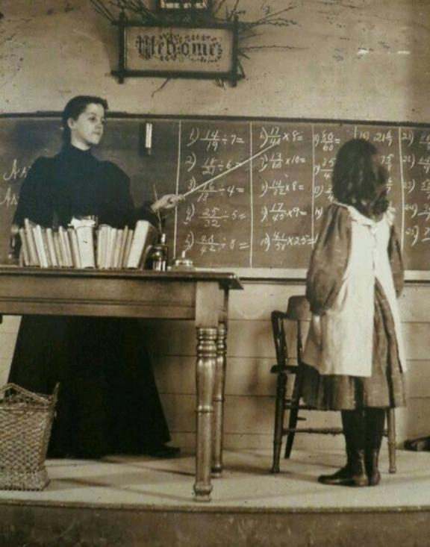
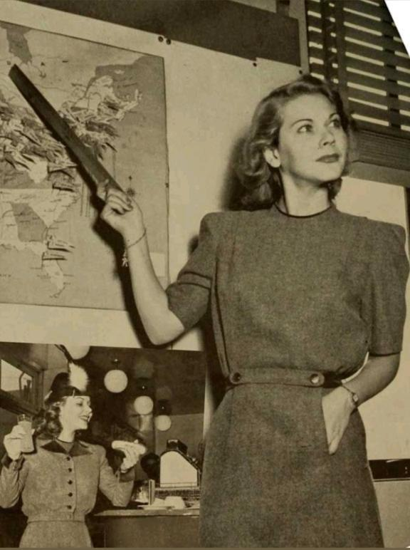
Tanárnők lázadása 2 (1890-1910)
"Ebben az első osztályban tudatosult bennem, hogy egy tanár egy magasabb hatalomnak van alárendelve. Egyre inkább tudatosult bennem, hogy ez az alárendeltség egyre több tekintélynek minden következő évben, amíg el nem annak a veszélye, hogy ma már nemigen veszünk tudomást.” -- Marian Dogherty, tanár, Boston, 1899
20.század első évtized
Mindenhol lemaradva érkeztek
Státusz emelkedés
Üzleti modell szerinti dolgozás
Férfiak:”Több fizetés mint a nőknek”

Slide 17
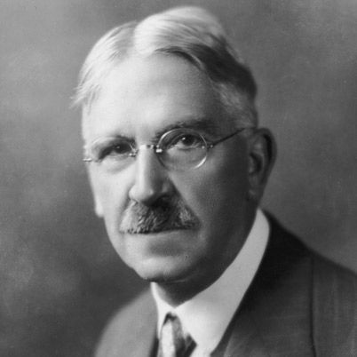
1910-1930
"Hogyan tanulhat meg a gyerek szabad és felelősségteljes polgárrá, ha a tanár meg van kötve?" -- John Dewey, oktatásfilozófus, 1918
Sikeres tanárnők
Férfiak izgultak a női veszedelem miatt
John Dewey
Érv

Slide 18
1960-1980
"Most egy professzionális megközelítésre kell áttérnünk, amely felelősségre vonja az embereket azért, hogy azt tegyék, ami jó a gyerekeknek, a tanításért és tanulásért. Ez változást igényel mind a szakszervezetek, mind a része az iskolaszékeknek, az adminisztrátoroknak, a szülőknek és a folyamatban résztvevő közösségeknek is." -- Linda Darling-Hammond, oktatási professzor
Tanárok harciasabbá váltak
„Nation at Risk”
Országos Pedagógiai Szabványügyi Testület

Slide 19
A tanárok értékelése
Nem volt átfogó eszköz tanárok értékelésre
Különféle minőség meghatározás
Óraterv és videó benyújtás

Slide 20
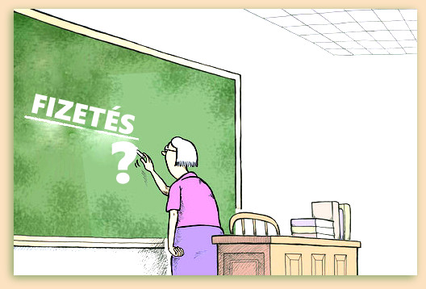
1990-tól napajainkig
"Nincs igazán kifizetődőbb, mint látni, hogy egy diák, aki hihetetlen potenciállal rendelkezik, jó tanulóként újjászületik." -- Alex White, tanár, New York, 2000
Alacsony fizetés és tisztelethiány
Tanítványaik inspirálják és kihívásokkal látják el

Slide 21
Köszönjük a figyelmet!
Forrásjegyzék:
Wikipedia.org
Archive.org
Docplayer.hu
Jstor.org

